Slide 1

Molekulová fyzika
2. prezentace
„Teplota“

Slide 2
Teplota a stav termodynamické rovnováhy
teplota – základní stavová veličina, která charakterizuje stav termodynamické rovnováhy
termodynamická rovnováha – takový stav soustavy, v němž současně - všechny její veličiny zůstávají s časem neproměnné - neexistují žádné toky (energie, hmoty, elektrického náboje,…)
O teplotě lze uvažovat v každé termodynamické soustavě, ale jen v soustavě, která je ve stavu termodynamické rovnováhy má přesný fyzikální smysl.
Každá izolovaná soustava dospěje po uplynutí určité doby do rovnovážného stavu a samovolně z něj již nevyjde.
Se změnou teploty se mění prakticky všechny fyzikální veličiny.

Slide 3
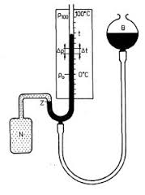
Plynový teploměr
Gay-Lussac:
°C⁻¹
(ideální plyn)

Slide 4
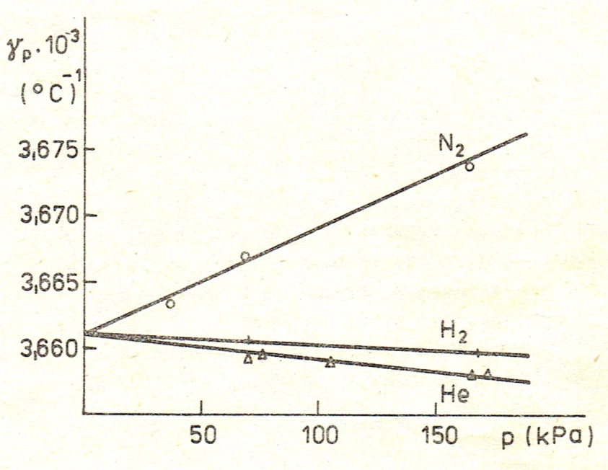
Součinitelé rozpínavosti a roztažnosti pro reálné plyny
p=130 kPa:
plyn | vodík | dusík | vzduch | helium | neon
γ_{p} ⋅10³ °C⁻¹ | 3,659 | 3,673 | 3,673 | 3,658 | 3,660
γ_{V} ⋅10³ °C⁻¹ | 3,662 | 3,674 | 3,674 | 3,661 | 3,662
γ_{p} – součinitel roztažnosti γ_{V} – součinitel rozpínavosti
γ = 3,6610⋅10⁻³ °C⁻¹ (pro ideální plyn)
(Bakule R., Brož. J: Molekulová fyzika. Skriptum MFF UK, 1989 )
extrapolace k nulovému tlaku

Slide 5
Některé teplotní stupnice
Fahrenheit 0 °C = 32 °F 100 °C = 212 °F Δt = 100 °C ≅ Δt = 180 °F 0 °F – nejnižší teplota, které roku 1724 Fahrenheit dosáhl smícháním chloridu amonného a vody s ledem
Celsius 1742 – Andreas Celsius → 100 °C ... teplota tání ledu → 0 °C ...... teplota varu vody - Carl Linné stupnici „otočil“ do dnešní podoby
Réaumur 1730 0 °Ré (resp. 0 °R) ... teplota tuhnutí vody 80 °Ré ... teplota varu vody Δt = 1 °Ré odpovídá zvětšení objemu 80% lihu v lihovém teploměru o 1/1000
Rankine 1859 – William John Macquoru Rankine 0 °Rank ... absolutní nula teplota trojného bodu vody ... 491,68 °Rank teplota varu vody ... 671,67 °Rank
absolutní stupnice, ale ve fahrenheitech

Slide 6
Teplota z mikroskopického hlediska
M _{m} – molární hmotnost R – univerzální plynová konstanta
v – rychlost molekuly
Teplota je pro daný druh plynu jednoznačně určena střední hodnotou kvadrátu rychlosti molekul.
Nemá smysl mluvit o teplotě jedné izolované molekuly, ale teplota je veličina, která charakterizuje intenzitu chaotického pohybu souboru molekul.
Počet molekul v souboru musí být dostatečně velký, abychom mohli aplikovat statistický přístup.

Slide 7
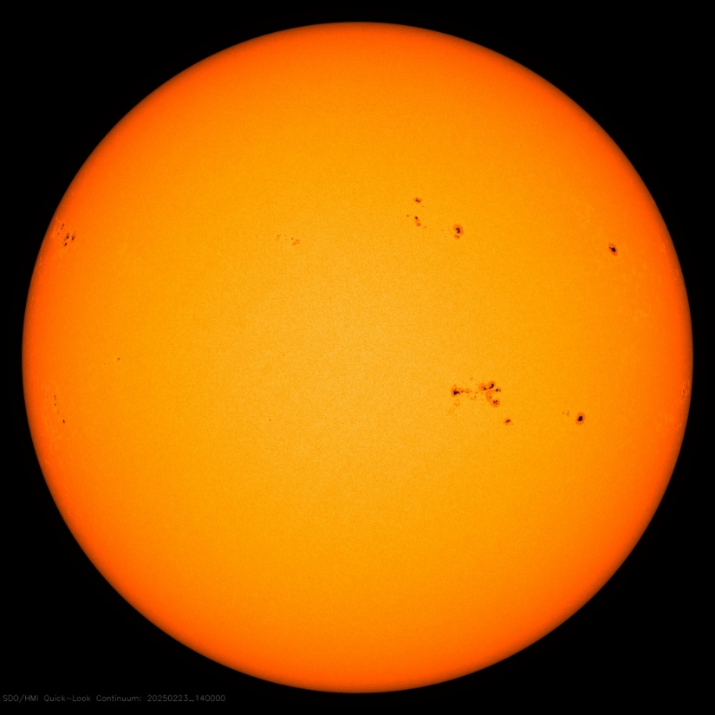
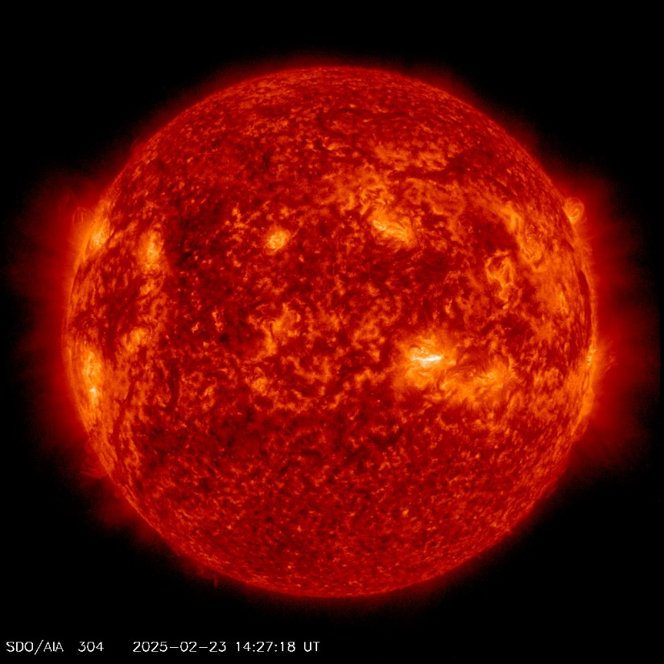
Slunce

Slide 8
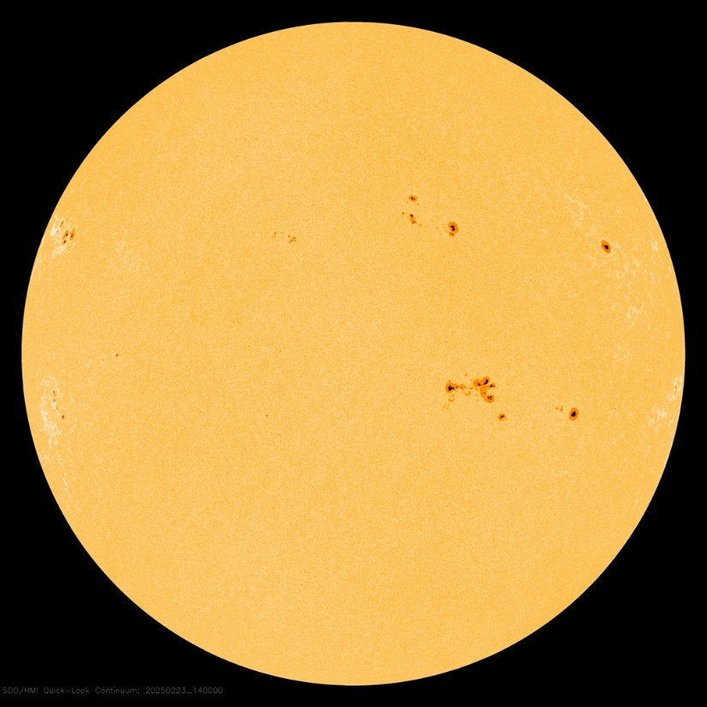
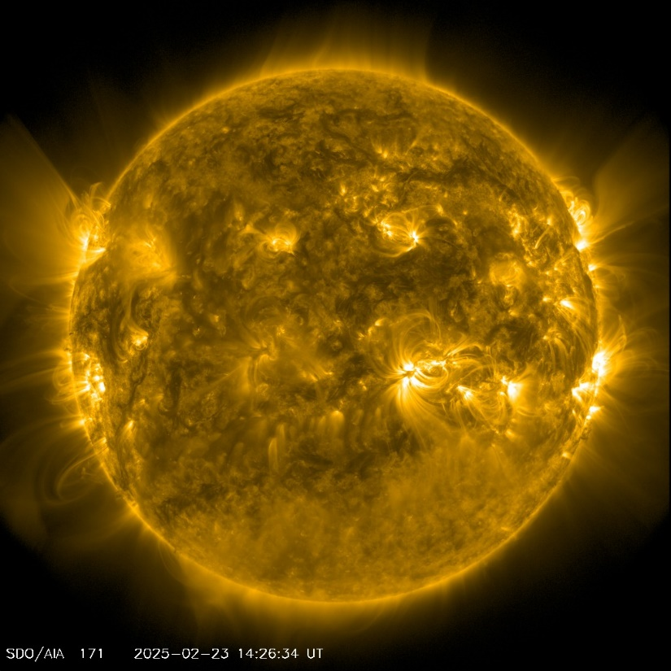
Slunce

Slide 9
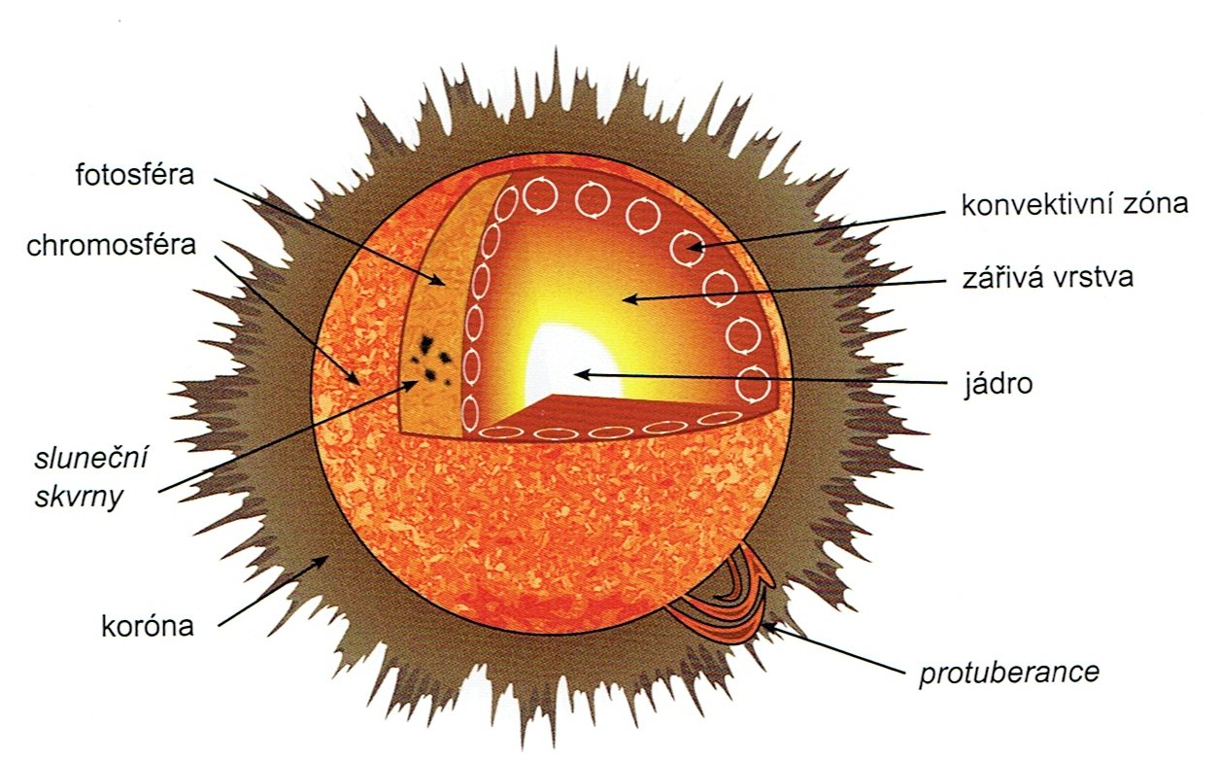
Schéma „rozvrstvení“ Slunce
5 x 10⁶ K
10 000 K
6 000 K
15,7 x 10⁶ K
Vysoká teplota v koróně je hodnotou značně zavádějící... Spíše než „pocit tepla“ charakterizuje rychlost částic a vysoký stupeň ionizace koróny. Koróna (ani chromosféra) nejsou ve stavu termodynamické rovnováhy.
Švanda, M.: Slunce. AVENTINUM, s.r.o., 2012.

